Slide 1



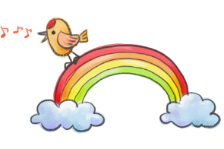

Khởi động

Slide 2



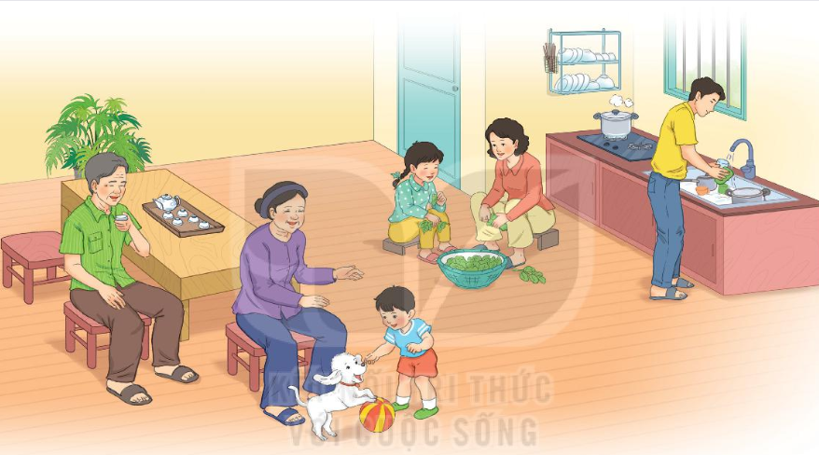
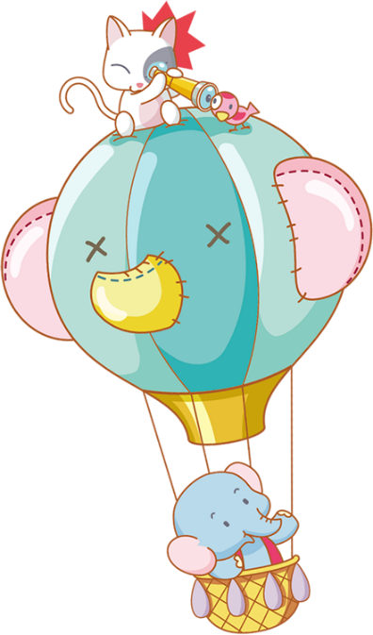


1
Nói những gì em quan sát được trong tranh

Slide 3






Bài 5: Bữa cơm trong gia đình
Notes:
本PPT模板部分元素使用了幻灯片母版制作。如果需要修改，点击-视图-幻灯片母版-修改；完成后关闭编辑母版即可。

Slide 4




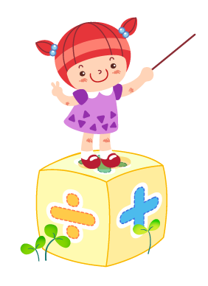

Đọc mẫu
Mắt dõi
Tay dò
Tai nghe

Slide 5
Đọc mẫu
Bữa cơm gia đình
  Thấy mẹ đi chợ về, Chi hỏi:
  - Sao mẹ mua nhiều đồ ăn thế ạ?
  - Đố con hôm nay là ngày gì?
  Chi chạy lại xem lịch:
  - A, ngày 28 tháng 6, Ngày Gia đình Việt Nam.
  - Đúng rồi. Vì thế, hôm nay cả nhà mình liên hoan con ạ.
  Chi vui lắm. Em nhặt rau giúp mẹ. Bốn dọn nhà, rửa xoong nồi, cốc chén. Ông bà trông em bé để mẹ nấu cơm. Cả nhà quây quần bên nhau. Bữa cơm thật tuyệt. Chi thích ngày nào cũng là Ngày Gia đình Việt Nam.
(Châu Anh)

Slide 6
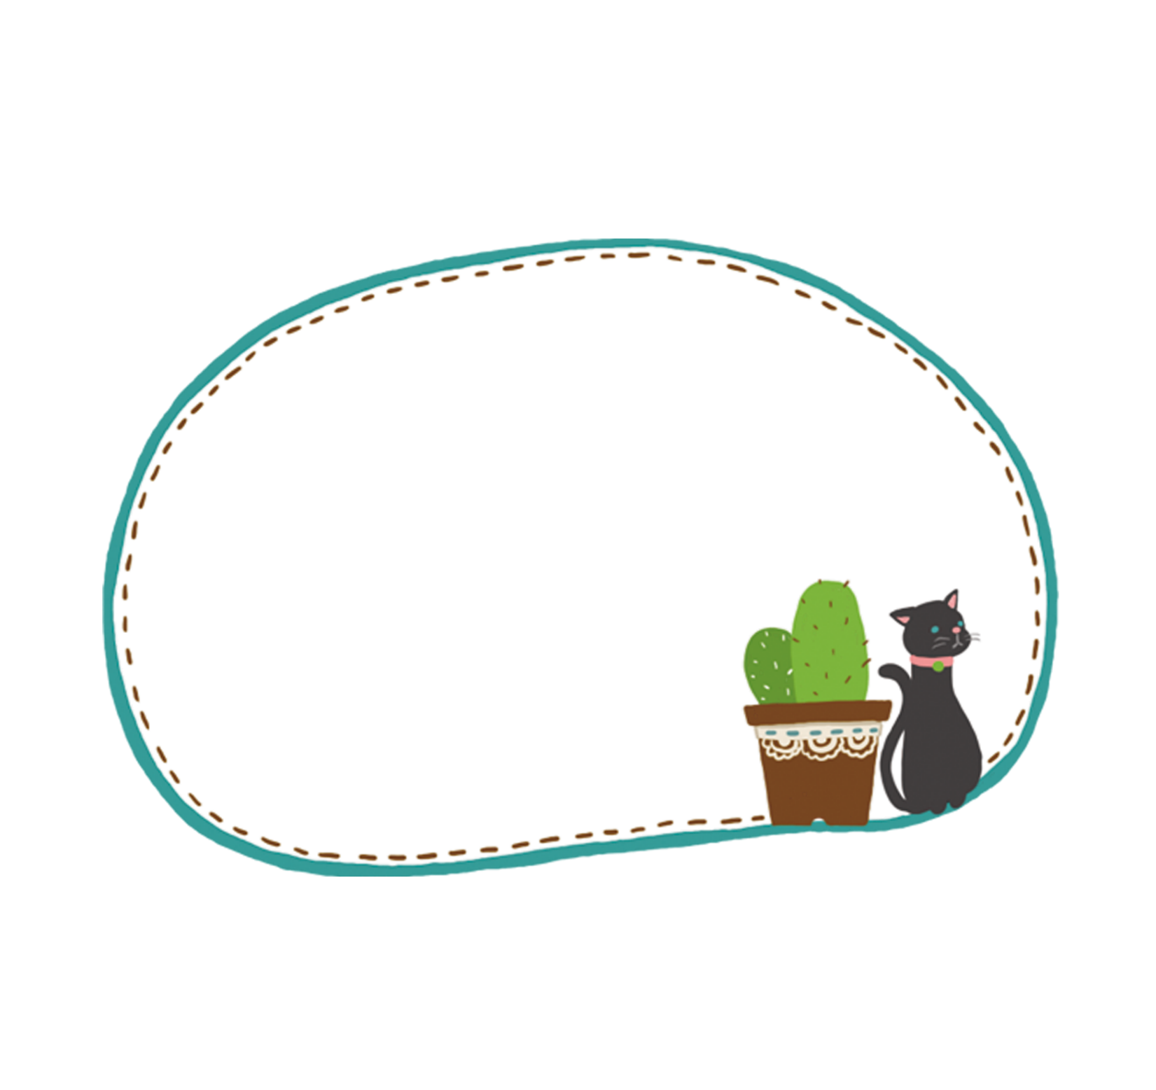

Luyện đọc từ khó
Liên hoan
Xoong nồi
Quây quần

Slide 7


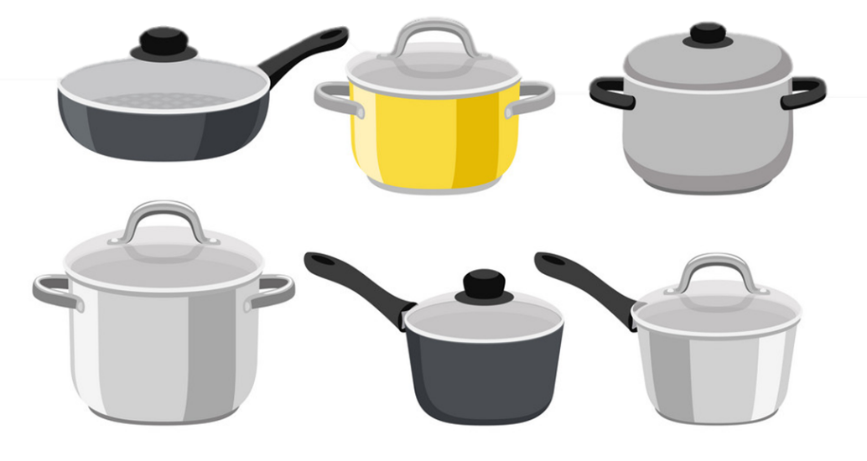

oong
xoong nồi

Slide 8

Đọc mẫu
Bữa cơm gia đình
  Thấy mẹ đi chợ về, Chi hỏi:
  - Sao mẹ mua nhiều đồ ăn thế ạ?
  - Đố con hôm nay là ngày gì?
  Chi chạy lại xem lịch:
  - A, ngày 28 tháng 6, Ngày Gia đình Việt Nam.
  - Đúng rồi. Vì thế, hôm nay cả nhà mình liên hoan con ạ.
  Chi vui lắm. Em nhặt rau giúp mẹ. Bốn dọn nhà, rửa xoong nồi, cốc chén. Ông bà trông em bé để mẹ nấu cơm. Cả nhà quây quần bên nhau. Bữa cơm thật tuyệt. Chi thích ngày nào cũng là Ngày Gia đình Việt Nam.
(Châu Anh)
Đọc nối tiếp câu

Slide 9
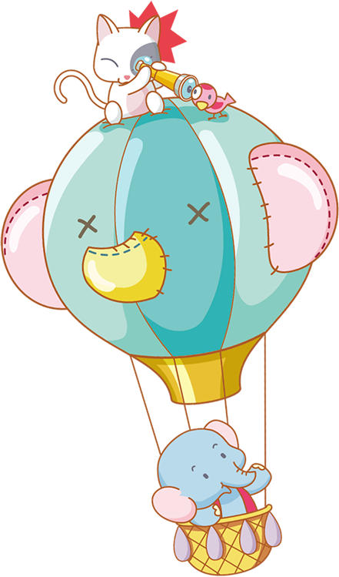
Luyện đọc câu dài:
Ông bà trông em bé để mẹ nấu cơm.
Chi thích ngày nào cũng là Ngày Gia đình Việt Nam.

Slide 10
Bữa cơm gia đình
  Thấy mẹ đi chợ về, Chi hỏi:
  - Sao mẹ mua nhiều đồ ăn thế ạ?
  - Đố con hôm nay là ngày gì?
  Chi chạy lại xem lịch:
  - A, ngày 28 tháng 6, Ngày Gia đình Việt Nam.
  - Đúng rồi. Vì thế, hôm nay cả nhà mình liên hoan con ạ.
  Chi vui lắm. Em nhặt rau giúp mẹ. Bốn dọn nhà, rửa xoong nồi, cốc chén. Ông bà trông em bé để mẹ nấu cơm. Cả nhà quây quần bên nhau. Bữa cơm thật tuyệt. Chi thích ngày nào cũng là Ngày Gia đình Việt Nam.
(Châu Anh)
Thi đọc nhóm

Slide 11

Luyện đọc toàn bài
Tiêu chí đánh giá
1
Đọc đúng
2
Đọc to, rõ
3
Ngắt, nghỉ đúng chỗ
4
Đọc và nhấn giọng
phù hợp

Slide 12
Bữa cơm gia đình
  Thấy mẹ đi chợ về, Chi hỏi:
  - Sao mẹ mua nhiều đồ ăn thế ạ?
  - Đố con hôm nay là ngày gì?
  Chi chạy lại xem lịch:
  - A, ngày 28 tháng 6, Ngày Gia đình Việt Nam.
  - Đúng rồi. Vì thế, hôm nay cả nhà mình liên hoan con ạ.
  Chi vui lắm. Em nhặt rau giúp mẹ. Bốn dọn nhà, rửa xoong nồi, cốc chén. Ông bà trông em bé để mẹ nấu cơm. Cả nhà quây quần bên nhau. Bữa cơm thật tuyệt. Chi thích ngày nào cũng là Ngày Gia đình Việt Nam.
(Châu Anh)
Đọc toàn bài

Slide 13

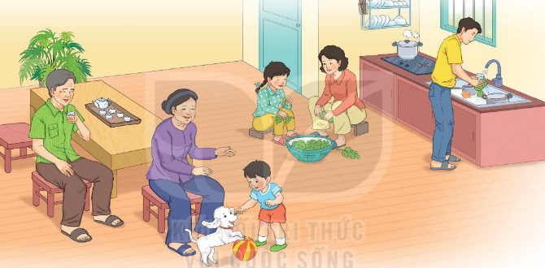
a. Ngày gia đình Việt Nam là ngày nào?
Ngày gia đình Việt Nam là ngày 28 - 6

Slide 14
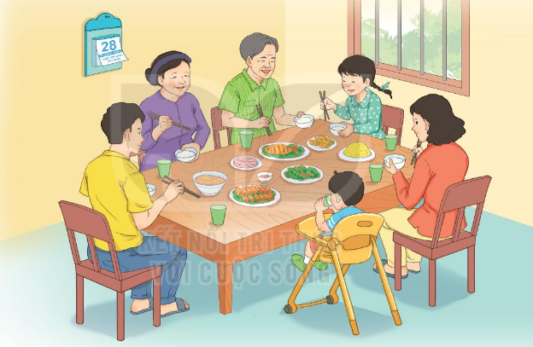
b. Vào ngày này, gia đình Chi làm gì?
Vào ngày này, gia đình Chi tổ chức liên hoan

Slide 15
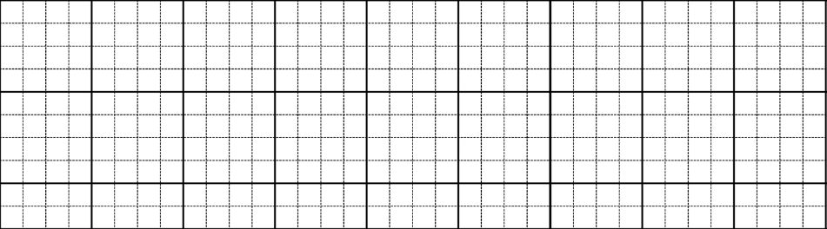
Viết vào vở câu trả lời b ở mục 3
Vào ngày này, gia đình Chi tổ chức
liên hoan.
15
Ngoài ra, những chữ nào trong bài cần viết hoa? Vì sao?
Cần chú ý gì khi viết chữ đầu câu?
Khoảng cách giữa các chữ như thế nào?
Cuối câu có dấu gì?

Slide 16
Chào tạm biệt các em
KTUTS

